Slide 1
ДЕТЕКТИВНЕ АГЕНТСТВО
Урок-гра

Slide 2
ТЕМА: Добуток різниці
та суми двох виразів
МЕТА УРОКУ: закріпити вміння і навички учнів перетворювати добуток різниці та суми двох
виразів в різницю квадратів використовуючи нестандартну форму проведення уроку; розвивати навички застосування даної формули до розв’язування задач, розвивати логічне мислення , вміння пояснювати власні дії; виховувати інтерес до вивчення математики, наполегливість, відповідальність за результати роботи.

Slide 3
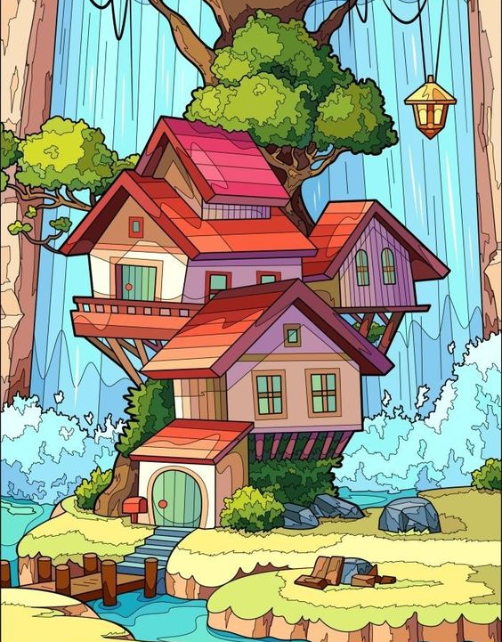
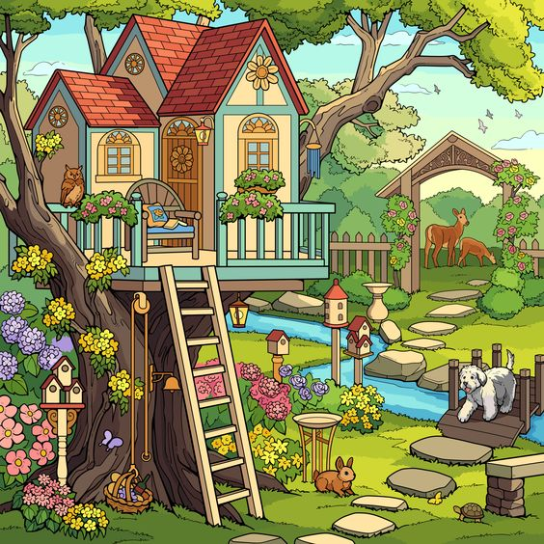
Алгебра
МНОГОЧЛЕНИ

Slide 4
Основні прикмети зовнішності:
форма обличчя;
колір очей;
колір волосся;
форма носа;
форма губ;
особливі прикмети;

Slide 5
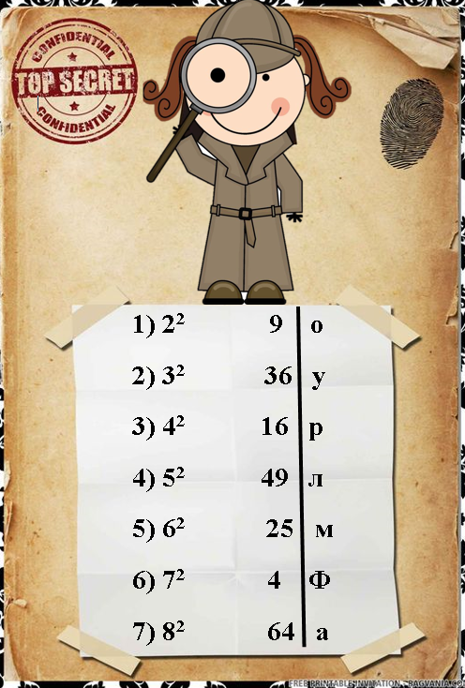
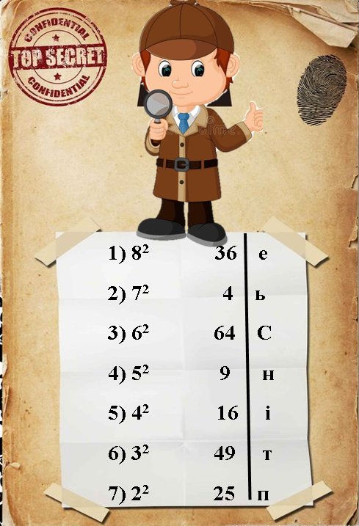
Прийом “Мозаїка”
Форма обличчя

Slide 6
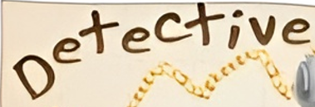
агентство
агентство
«Формула»
«Степінь»

Slide 7
Вправа з сигнальними табличками
Колір очей
x^{n}x^{m}=
a^{n} b^{n}=
(ab)^{n}
x^{n+m}
x^{n}:x^{m}=
(ab)^{n}=
x^{n-m}
a^{n}b^{n}
$${\frac{a}{b}}^{ n}=$$
(x^{n})^{m}=
x^{n·m}
$$\frac{a^{n}}{b^{n}}$$

Slide 8
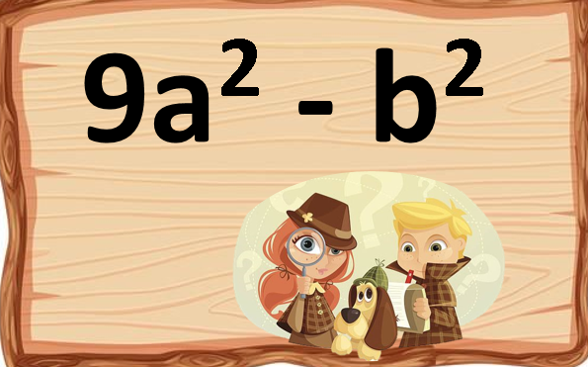
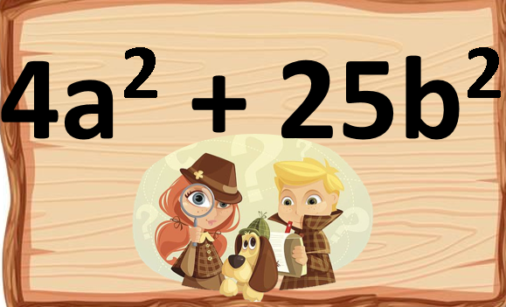
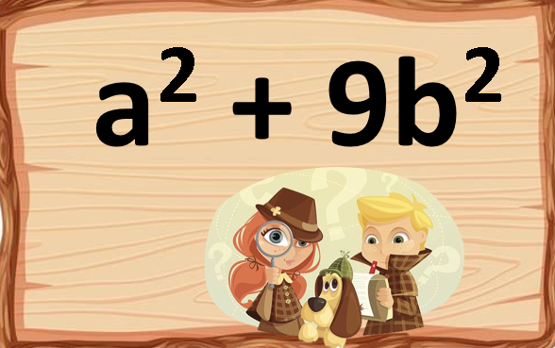
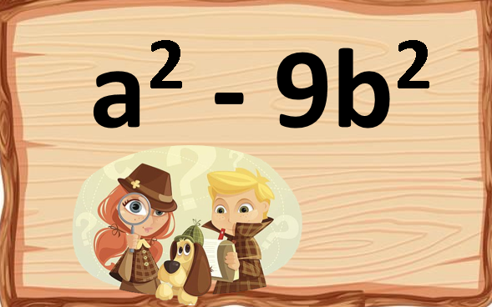
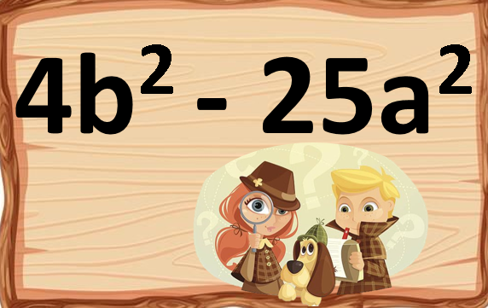
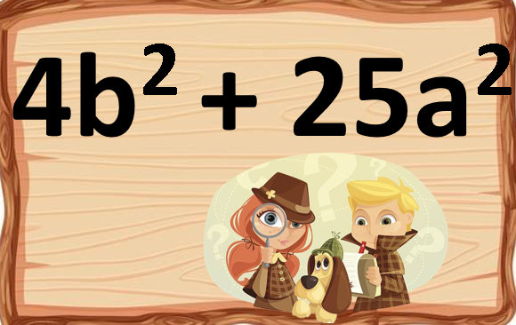
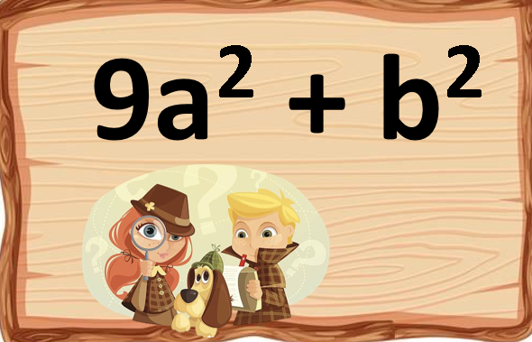
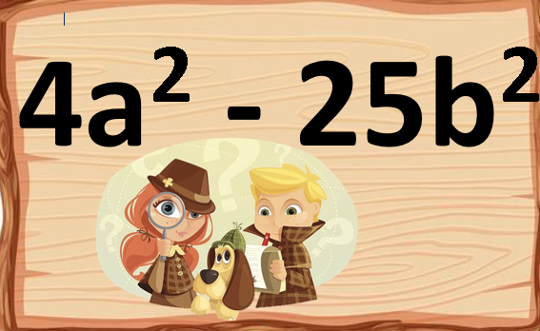
Прийом “Наведи лад”
Колір волосся

Slide 9
Фізкультхвилинка
Форма носа

Slide 10
Прийом “Естафета”
Форма губ
8х(3+2х)-(4х+3)(4х-3)=9х-6
3х-4х(х-5)=(8-2х)(8+2х)+27х

Slide 11
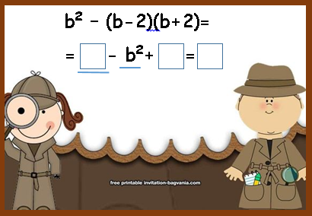
Вправа “Заповнити пропуски”
Особливі прикмети

Slide 12
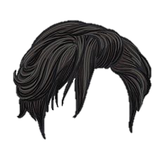
Фоторобот Зловмисника

Slide 13
Веселка
Кожен колір – позиція, з якої можна висловити думку про урок:
Червоний – «Тепер я можу…»
Оранжевий – «Я навчився…»
Жовтий – «Було складно…»
Зелений – «У мене вийшло…»
Блакитний – «Було цікаво…»
Синій – «Мене здивувало…»
Бузковий – «Сьогодні я дізнався…»

Slide 14
Домашнє завдання
Повторити
§14 стор.101
Письмово
№562, 573

Slide 15
Дякую!!!

